Slide 1
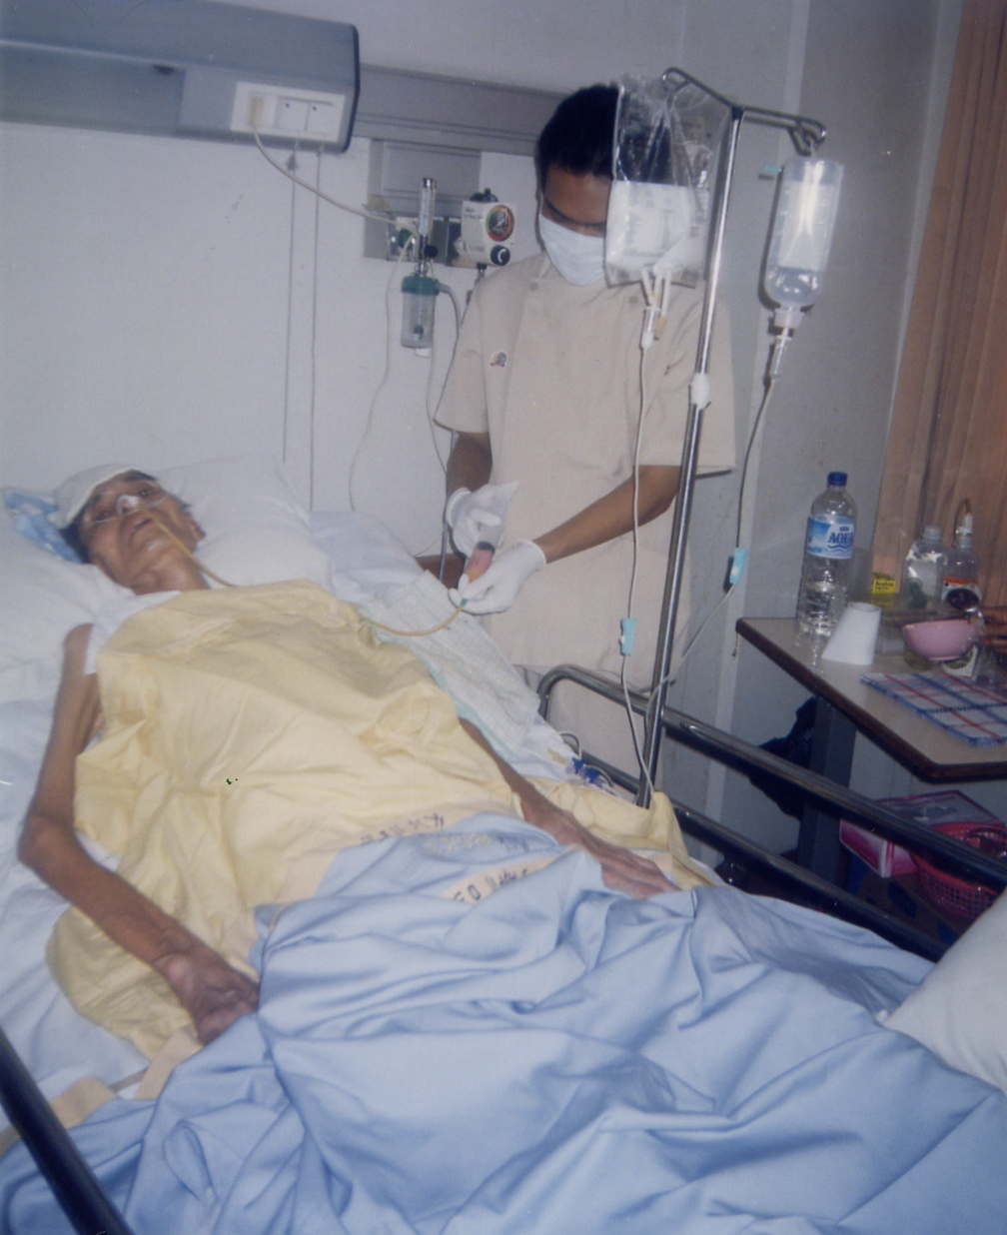
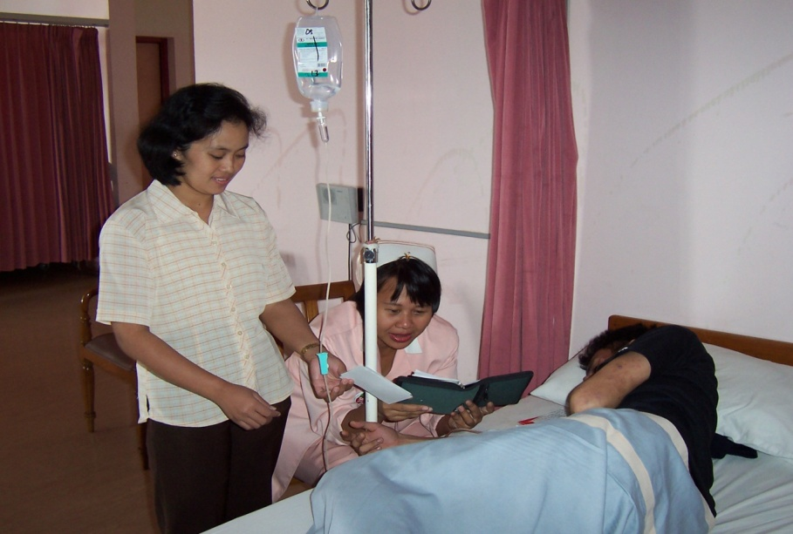
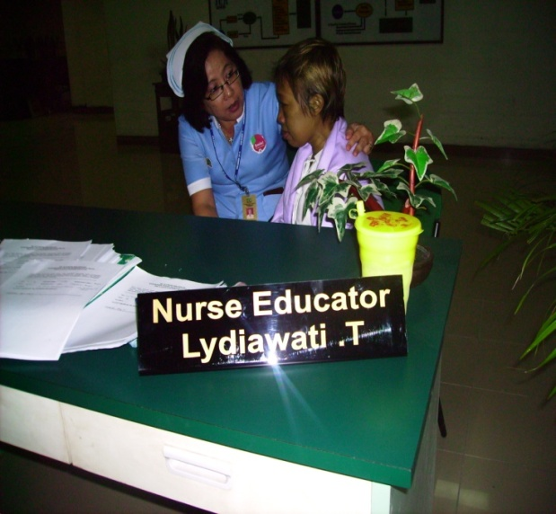
Holistic Nursing Care

Slide 2
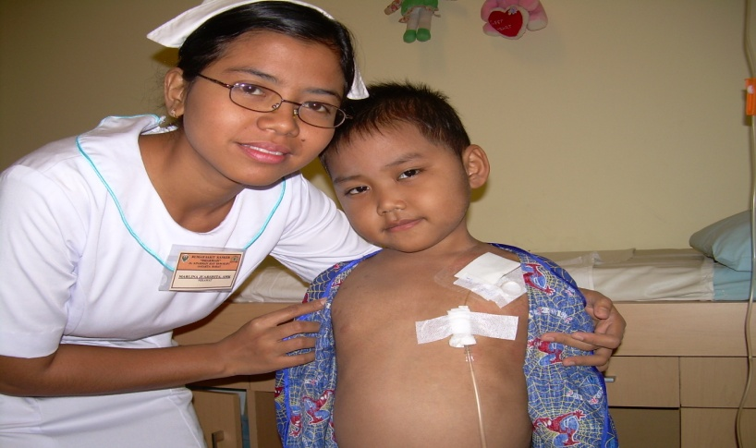
Karakteristik Perawat Paliatif
Mampu berkomunikasi dengan baik
Jujur dan bekerja dg penuh dedikasi
Mempunyai kompetensi profesional
Memiliki rasa peduli (emphaty) / kasih sayang yang tinggi
Mencintai pekerjaannya
Berfikir positif
Dapat bekerja secara tim

Slide 3
Asuhan Keperawatan
Pengkajian :
Terhadap pasien:
seluruh aspek biopsikhososiospiritual
Terhadap care giver :
siapa, umur, tempat tinggal, tingkat pendidikan, memahami kondisi penyakit pasien, no telpon yang harus dihubungi, Care giver pengganti, dll.

Slide 4
Pengkajian
Profil pasien
Riwayat penyakit
Riwayat perawatan / pengobatan
Riwayat kesehatan
Riwayat Keluarga
Keluhan / masalah saat ini

Slide 5
Pengkajian …….
Pengkajian psikhososiospiritual :
Kemampuan fungsi sosial
Kondisi mental / emosional
Hubungan interpersonal
Kegiatan yang dilakukan
Konflik dalam keluarga
Peran sistem budaya, spiritual & aspek religius
Sumber keuangan

Slide 6
PENGKAJIAN PSIKOSOSIOSPIRITUAL……..
Status / kondisi ps. saat ini
Suasana hati / Emosi
Komunikasi
Kepribadian/personality
Adat istiadat /pembuat keputusan
Masalah seksual dalam keluarga
Dukungan keluarga / masyarakat
Riwayat gangguan mental
Perubahan dalam kehidupan

Slide 7
Pengkajian……
Pengkajian hasil pemeriksaan penunjang :
Hasil pemeriksaan Laboratorium
Hasil pemeriksaan Radiologi
Hasil pemeriksaan Prosedur Diagnostik
Hasil pemeriksaan Patologi Anatomi
Pengkajian Inform Consent

Slide 8
Pengkajian fisik.
→Kondisi fisik pasien secara keseluruhan:
akibat dari penyakit primer,
akibat komplikasi yang timbul
akibat dari efek samping terapi
akibat prosedur tindakan
akibat dari pemeriksaan lain yang dilakukan.
→head to toe

Slide 9
Diagnosa / Masalah Keperawatan
Gangguan rasa nyaman ; nyeri
Gangguan nutrisi : kurang dari kebutuhan
Gangguan keseimbangan cairan dan elektrolit
Gangguan integritas kulit : luka dekubitus
Gangguan body image : (rambut rontok, luka kanker bau dll)
Resiko infeksi akibat pemasangan alat invasive.

Slide 10
Diagnosa / Masalah Keperawatan……..
Gangguan pola eliminasi: bab / bak
Gangguan hubungan sosial dalam keluarga
Gangguan hubungan seksual
Koping pasien / keluarga yang tidak efektif
Gangguan aktifitas spiritual
Gangguan pelaksanaan fungsi peran dalam keluarga

Slide 11
Masalah Keperawatan………..
Gangguan gambaran diri
Koping tidak efektif
Gangguan komunikasi
Kurang pengetahuan / informasi
Gangguan pola tidur
Gangguan interaksi sosial
Gangguan aktifitas spiritual

Slide 12
Implementasi keperawatan
Masalah Fisik :
Perawatan nyeri
Perawatan intake yang kurang
Perawatan luka kanker / luka dekubitus
Perawatan kateter urin
Perawatan konstipasi
Perawatan gangguan gambaran diri

